Slide 2
স্বা
গ
ত
ম

Slide 3
সবাইকে পাঠে স্বাগতম
মুহাম্মদ মিজানুর রহমান
সহকারী শিক্ষক
ফুলগাজী সরকারি পাইলট হাই স্কুল
ফেনী।
০১৮৬২-৫৩২২৮৯

Slide 4
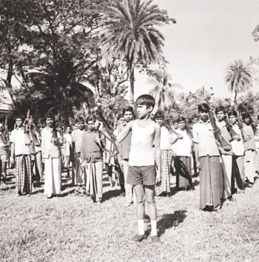
পাঠ পরিচিতি:
শ্রেণি: 9ম/10ম
বিষয়: মাধ্যমিক সহপাঠ
আজকের পাঠঃ
কাকতাড়ুয়া
পাঠ-২

Slide 5
শিখনফল
এই পাঠশেষে শিক্ষার্থীরা-
উপন্যাসিক পরিচিতি উল্লেখ করতে পারবে।
অসহায় এতিম কিশোরের জীবন ব্যাখ্যা করতে পারবে।
শরনার্থীদের প্রাণভয়ে পালায়ন ও গণকবর কী তা বর্ণনা করতে পারবে।

Slide 6
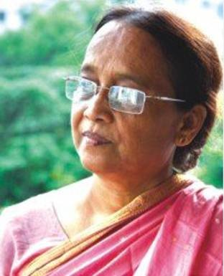
লেখক পরিচিতি
জন্ম
পড়ালেখা
১৯৪৭ সালের ১৪ জুন, রাজশাহী
রাজশাহী বিশ্ববিদ্যালয়
পুরস্কার
প্রকাশিত গ্রন্থ
একুশে পদক, বাংলা একাডেমি
উপন্যাস ৩৩টি
ছোটদের ২৫টি
কর্মজীবন
অনুদিত ভাষা
বাংলা একাডেমির মহাপরিচালক
ইংরেজি, রুশ, হিন্দি, জাপানি, কোরিয়ান, উর্দু ইত্যাদি
সেলিনা হোসেন
হাঙর নদী গ্রেনেড, গায়ত্রী সন্ধ্যা. পোকামাকড়ের ঘরবসতী, নীল ময়ূরের যৌবন, পুর্ণছবির মগ্নতা, ভূমি ও কুসুম ইত্যাদি
উল্লেখযোগ্য গ্রন্থ

Slide 7
একক কাজ
প্রশ্ন: সেলিনা হোসেনের ছোটদের জন্য গ্রন্থের সংখ্যা কত?
প্রশ্ন: সেলিনা হোসেনের লেখা কোনকোন ভাষায় অনুদিত হয়?

Slide 8
আদর্শ পাঠ

Slide 9
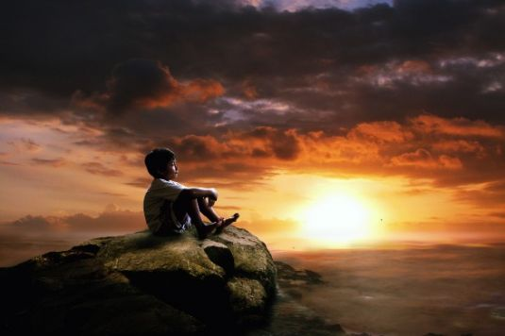
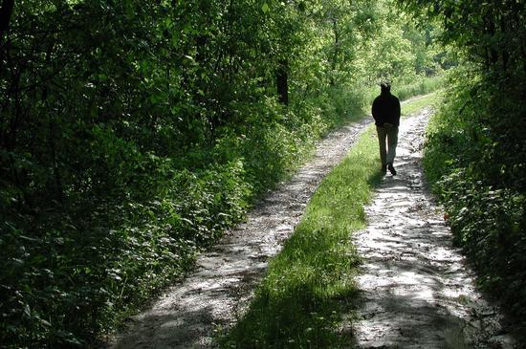
রাত পোহালে দিনের আলো, সুয্যি ডুবলে আঁধার। ওর কাছে দুটোই সমান। হাটে-মাঠে ঘুরে বেড়ায়। ঘুরতে ঘুরেত যে কোথায় যায় সে হিসেব রাখে না। ওর কাছে পূর্ব-পশ্চিম, উত্তর-দক্ষিণ সব সমান। মনে করে যেদিক চোখ যায়, সেদিকেই ওর জন্য রাস্তা খোলা।-----
পথ ওকে ডাকে- আয়। ও হেসে বলে, এই তো এসেছি। দেখ আমাকে। ---------

Slide 10
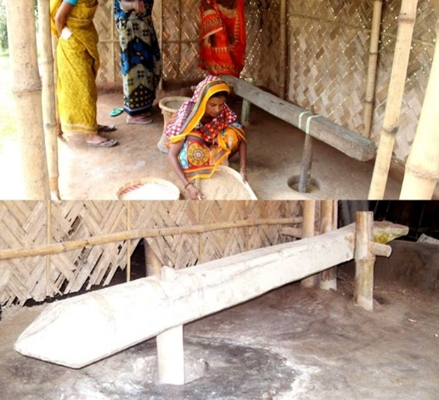
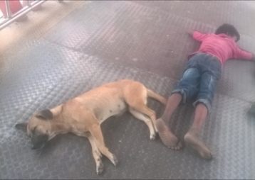
ঘুমুবার জায়গা নেই তো কী হয়েছে? দোকানের বারান্দা আছে; গাছতলা আছে, হাটের চালা আছে, ঘাটে বাঁধা নৌকা আছে। নৌকার ছইয়ের ভেতরে দিব্যি ঘুমিয়ে থাকা যায়। আর সেসব না পেলে গেরস্ত বাড়ির কাছারির বারান্দা আছে। আছে দরজাবিহিন ঢেঁকিঘর। টুক করে ঢুকে পড়ে গুটিসুটি শুয়ে থাকা যায়।------
আনেক রাতে ঘুম ভাঙলে মাথার উপর তারাভরা আকাশটা দেখতে পায়। পাশ ফিরে শোয়ার সময় টের পায় নেড়ি কুকুরটা খড়ের ওমে গা ডুবিয়ে ওর পাশে শুয়ে আছে।

Slide 11
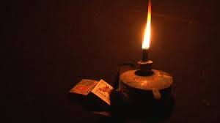
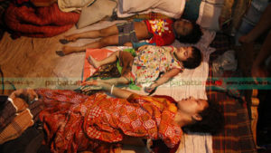
ঘরে একটিমাত্র কুপি। ফুরিয়ে আসছে তেল। ------
ও দেখতে পায় একপাশে পড়ে আছে মা। তার বুকে ছোট তিনু। তিনুর বয়স দেড় বছর। রোগা, প্যাকাটির মতো শরীর। বোঝা যাচ্ছে না যে ও বেঁচে আছে কি না। ও তিনুর গায়ে হাত দিয়ে শিউরে ওঠে। ঠাণ্ডা হয়ে গেছে শরীর।------ছেলেটির বুক খালি হয়ে যায়।------
মাত্র কয়েক ঘণ্টা,অথচ ওর জীবনের আকাশ-পাতাল উথাল করা সময়।

Slide 12
জোড়ায় কাজ
প্রশ্ন: বুধা কোথায় কোথায় ঘুমায় তার একটি তালিকা তৈরি কর।

Slide 13
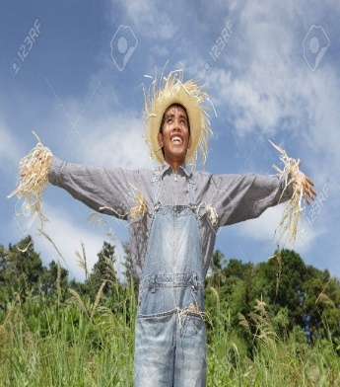
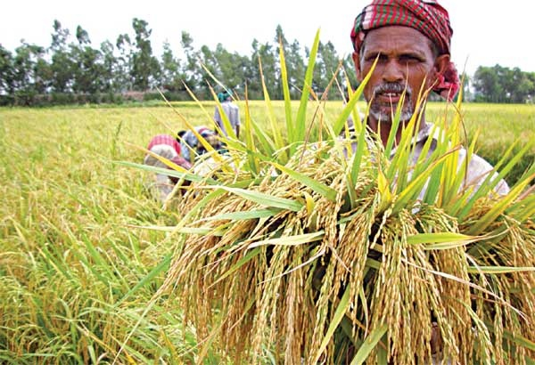
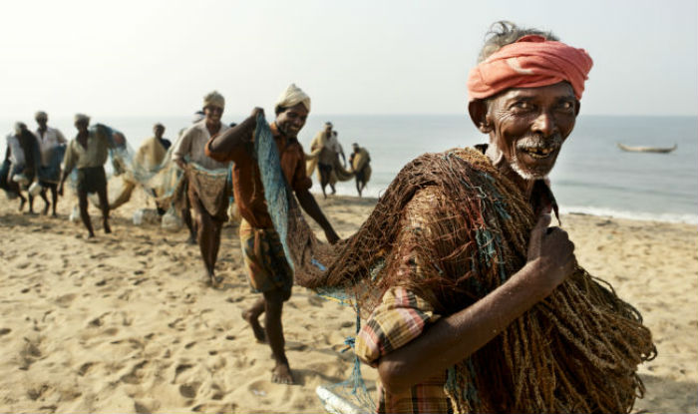
গাঁয়ের লোকে ওর নাম দিয়েছে কাকতাড়ুয়া। নোলক বুয়া ডাকে ছন্নছাড়া। হরিকাকু জালে প্রচুর মাছ উঠলে ওর দিকে তাকিয়ে ফোকলা গালে হেসে বলে, মানিকরতন। পাকা ধান কাটার সময় জয়নাল চাচা ওকে বাবা ছাড়া কথা বলে না। বলে, সোনাবাবা। হাটের দিনে ডালাভরা বাজার নিয়ে বাড়ি ফেরার পথে হাসেম মিয়া বলে, ও খোকোনবাবু তুই আমার বাড়িতে ভাত খাবি। ----। গাঁয়ের গোবর কুড়ানি বুড়িটা ওকে গোবররাজা বলে ডাকে। ওর তো অনেক নাম। এতে ও ভীষণ খুশি।

Slide 14
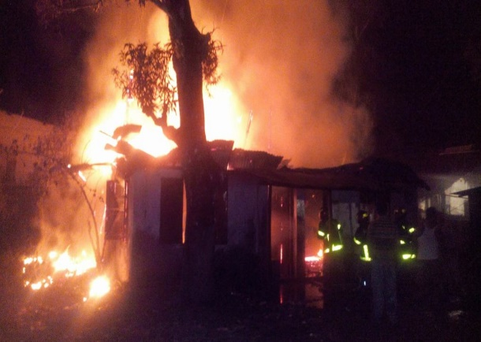
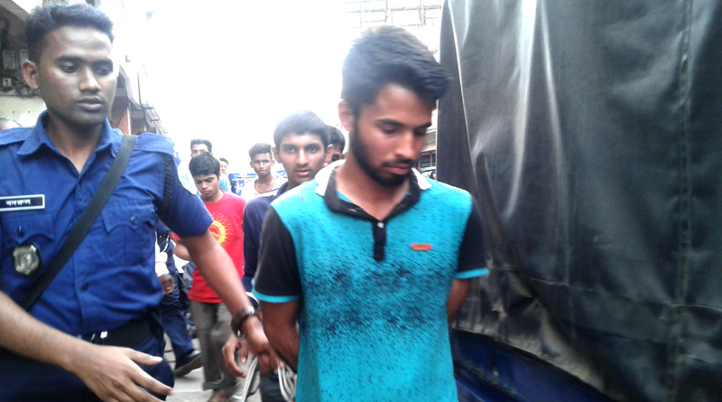
ও আগেই শুনেছে দেশে যুদ্ধ লেগেছে। মিলিটারি শহর-গ্রাম জ্বালিয়ে-পুড়িয়ে ছারখার করে দিচ্ছে। কিন্তু মিলিটারি কেমন- তেমন কোনো ধারণা ওর ছিল না। থাকবেই বা কি করে। এর আগে গাঁয়ে কখনো মিলিটারি আসেনি। এসেছে পুলিশ। পুলিশ দেখে ওর ভয় লাগেনি। উল্টো পুলিশ গাঁয়ের রবি চোরকে ধরে নিয়ে যাওয়ার সময় ওরা অনেক ছেলেমেয়ে থানা পর্যন্ত গিয়েছিল।

Slide 15
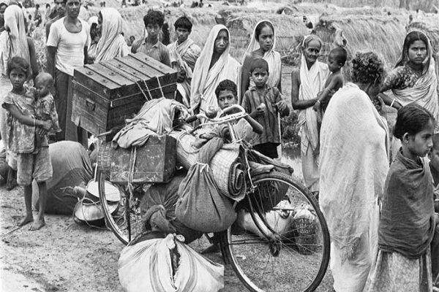
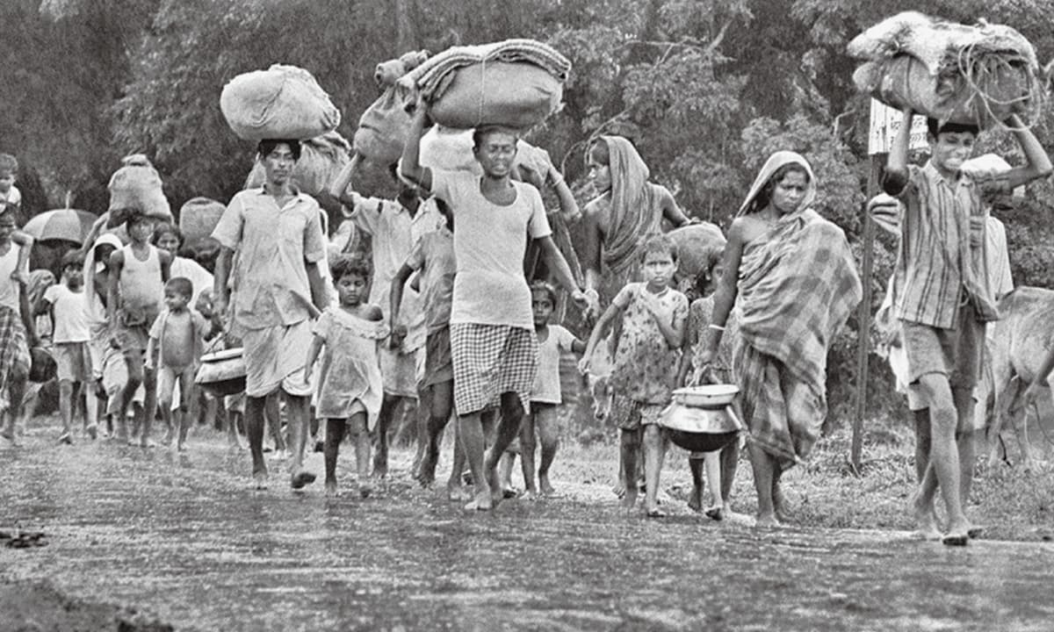
বড় জামগাছটার নিচে দেখা হয় হরিকাকুর সঙ্গে। বেচারা লটবহরের বোঝায় কাহিল। হরিকাকুর জন্য ওর ভীষণ মায়া হয়। কত দিন ধরে কাকিমা অসুস্থ। ঠিকমত হাঁটতে পারছে না। কাকাইমা ওকে দেখে হাউমাউ করে কেঁদে ফেলে। দেখ তো মানিকরতন, এই বয়সে কেউ বাড়িঘর ছেড়ে বেরোতে পারে?---------ফেরার পথে দেখা হয় রানির সঙ্গে। ওদের পুরো পরিবার চলে যাচ্ছে।

Slide 16
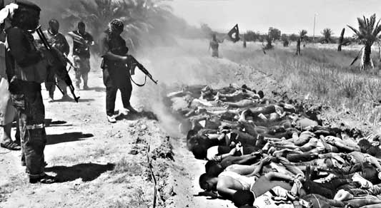
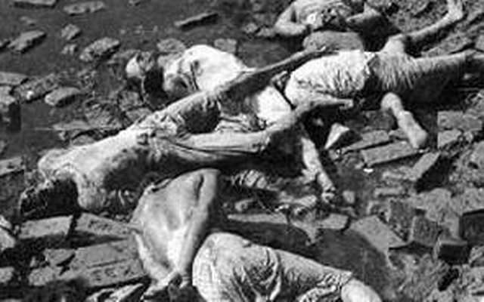
শুধু এই প্রথম ও কাফনের কাপড় ছাড়া কবর হতে দেখেছে। আর অনেক মানুষের একসাঙ্গে একটা কবর হতে দেখেছে। ওর বারবার বলতে ইচ্ছে করছিল যে, এমন করে কবর দিও না। সবাইকে আলাদা করে কবর দাও। কিন্তু বলতে পারেনি। শুধু হাবিব ভাই কাঁদতে কাঁদতে বলেছিল, এই গাঁয়ে একটা গণকবর হবে আমরা কি কোনো দিন ভাবতে পেরেছিলাম?
ও নিজেও কাঁদতে কাঁদতে জিজ্ঞেস করেছিল, গণকবর কী, হাবিব ভাই?

Slide 17
দলীয়-কাজ
ক- বুধাকে কে কি নামে ডাকে তার একটি তালিকা তৈরি কর।
খ- কেন গণকবর দেওয়া হয়েছিল?

Slide 18
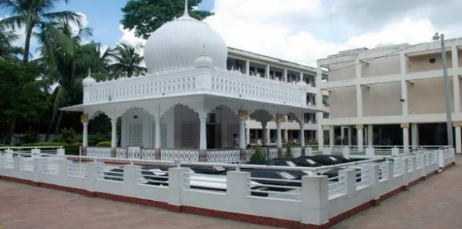
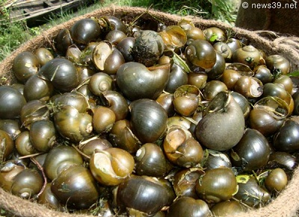
এসো আজকের পাঠের নতুন শব্দার্থসমূহ শিখে নিই
আখড়া
গান বাজনা বা শরীরচর্চার কেন্দ্র
শামুকের খোল
শামুকের উপরের অংশ
কুপি
কেরসিনের ছোট বাতি
Notes:
এই স্লাইডে প্রথমে মূল শব্দ আসবে তারপর ছবি তারপর শব্দের অর্থ আসবে।

Slide 19
মূল্যায়ন
বুধা কাকে হিংস্র শকুন ভাবে?
বুধাকে ‘খোকোনবাবু’ বলে ডাকে কে?
পুলিশ গ্রামের কাকে ধরে নিয়ে যায়?
বুধার চাচাতো বোনের নাম কী?
কে লটবহরের বোঝায় কাহিল?
কে কাঁদতে কাঁদতে বলেছিল, ‘কেউ কি ভেবেছিল গ্রামে গণকবর হবে’?
গ্রামে কারা ক্যাম্প বানিয়েছে?

Slide 20
উত্তর
বুধা কাকে হিংস্র শকুন ভাবে?
দুঃখকে
বুধাকে ‘খোকোনবাবু’ বলে ডাকে কে?
হাসেম মিয়া
পুলিশ গ্রামের কাকে ধরে নিয়ে যায়?
রবি চোরকে
বুধার চাচাতো বোনের নাম কী?
কুন্তি
কে লটবহরের বোঝায় কাহিল?
হরিকাকু
কে কাঁদতে কাঁদতে বলেছিল, ‘কেউ কি ভেবেছিল গ্রামে গণকবর হবে’?
হাবিব ভাই
গ্রামে কারা ক্যাম্প বানিয়েছে?
পাকিস্তানিরা

Slide 21
বাড়ির কাজ
প্রশ্ন: তোমার এলাকায় বা আশেপাশে দেখা বা শোনা গণকবর সম্পর্কে একটি নিবন্ধ লেখ।

Slide 22
Fulgazi Govt. Pilot High School-Fulgazi-Feni
ধন্যবাদ

